Slide 1
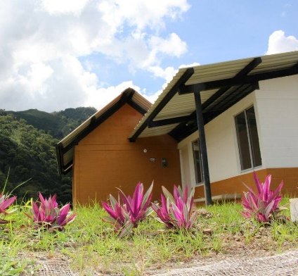
VIVA
Entre 2016 y 2017 han ejecutado más de $240 mil millones en construcción de vivienda nueva, mejoramientos y titulaciones.
Se han gestionado recursos de cofinanciación con otras entidades públicas y de cooperación por más de $220,6 millones, lo cual es muy meritorio.
En ejecución 4,731 viviendas rurales y 4,636 viviendas urbanas.
Durante este gobierno se han terminado 3,676 viviendas incluyendo las que venían en ejecución.
5,053 Mejoramientos de vivienda rurales.
2,574 Mejoramientos de viviendas urbanos.
7572 Titulaciones
Utilidades 2017: $837 millones antes de impuestos
Viviendas Nuevas Rurales
Vivendas Nuevas Urbanas

